Slide 1


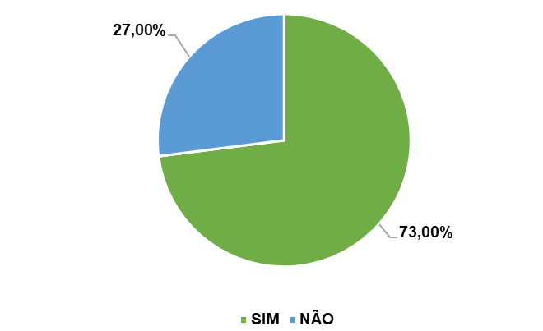
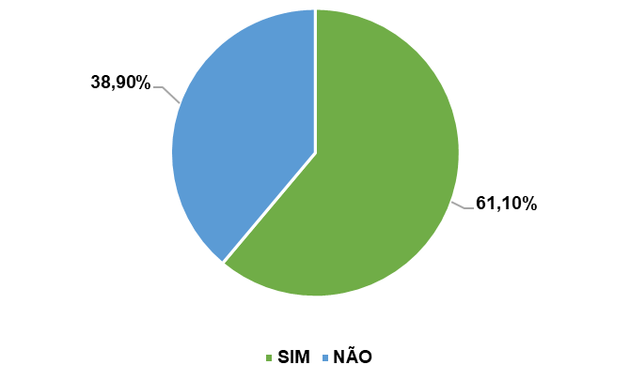
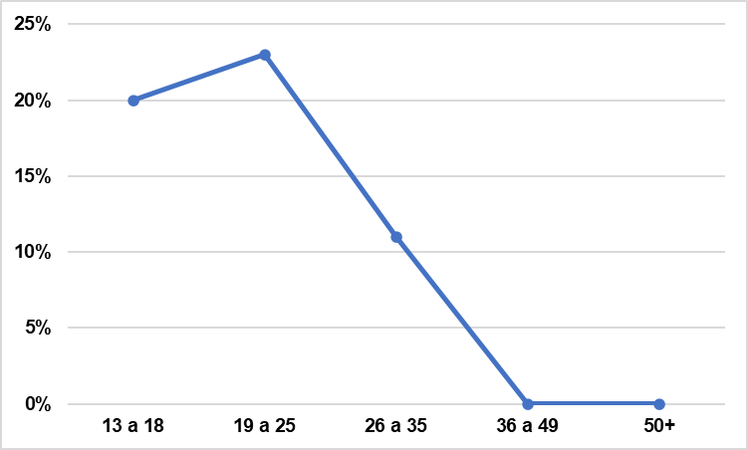
A popularização do cigarro eletrônico e suas consequências à saúde do usuário
Artur Castro, Marcos , Pedro Luiz Nunes, Vitória Bital de Ávila
Orientadora: Lorena Kelly Correia
Introdução
Ao serem questionados sobre os danos à saúde gerados pelo uso do CE, 73% dos entrevistados acreditam na sua nocividade. Na figura 2 é demonstrado estes resultados.
Com o avanço das tecnologias, o cigarro eletrônico (CE) se tornou uma das maneiras encontradas pela indústria do tabaco para a renovação dos produtos destinados aos usuários de nicotina e seus derivados. Foi o responsável por reinventar o famoso cigarro tradicional, que se encontrava em decadência durante a década de 1990.
Diante disso, o presente trabalho objetiva analisar e evidenciar os riscos à saúde envolvidos no uso do cigarro eletrônico, a fim de conscientizar a população e alcançar o máximo de cidadãos informados acerca de mais uma mazela que afeta a sociedade, e que deve ser inibida o mais rápido possível.
Objetivos
Figura 2 - Porcentagem de pessoas que acham o CE nocivo à saúde
Fonte: Os autores, 2023.
Na figura 3 é observado que 61,1% dos entrevistados acreditam que jovens que fazem uso do cigarro se sentem mais inseridos nos grupos de amigos.
Pesquisar sobre o cigarro eletrônico e seus malefícios;
Compreender de forma prática como o e-cig está presente na vida das pessoas e suas relações com ele;
Aplicação de questionário para pessoas de faixas etárias diversas;
Criação de uma rede social para divulgar dados da pesquisa e informações sobre prejuízos à saúde gerados pelo uso do e-cig.
Metodologia
Pesquisa de artigos científicos em inglês e português;
Elaboração de um questionário e após, aplicação em pesquisa de campo;
Análise dos resultados obtidos pelo questionário;
Criação de uma rede social que visa elucidar a população sobre os riscos à saúde envolvidos no consumo do cigarro eletrônico.
Figura 3 - Porcentagem de pessoas que consideram que jovens que fazem uso do cigarro se sentem mais inseridos nos grupos de amigos
Fonte: Os autores, 2023.
De acordo com os resultados obtidos, torna-se evidente que a faixa etária com o maior índice de usuários do cigarro eletrônico está entre 19 a 25 anos de idade.
Além disso, o uso do CE para inserção social prevalece na opinião dos entrevistados. Tal conclusão é pauta de diversas pesquisas, que apontam essa ação como uma das principais causas para o aumento e popularização do cigarro eletrônico na atualidade, que faz com que a experimentação e consequente uso regular seja mais suscetível quando tem a aceitação social como motivação (MACHADO et al. 2022).
Resultados
Para a abordagem quantitativa, foi aplicado um questionário, sendo o público-alvo moradores do município de Ipatinga/Mg. Contou-se com a colaboração de 411 pessoas de 13 a 72 anos.
Na figura 1 é apresentada a porcentagem de pessoas que fazem o uso do CE, por faixa etária.
Considerações Finais
É evidente, portanto, que o cigarro eletrônico configura uma mazela social e deve ser discutida a fim de que se cheguem em resultados que levem a prosperidade da sociedade como um todo. Assim, ao se tornar preponderante entre a parcela jovem da população, diversos fatores como a desinformação, a necessidade de inclusão social e a falsa sensação de êxtase são ressaltados. Por último, através da divulgação de informações relevantes no Instagram¹, cumpre-se o objetivo do trabalho de conscientização da população.
Referências
LAMOUNIER, Guilherme. Comercializar cigarros eletrônicos (vape) é crime no Brasil? 2022. Elaborada por JusBrasil. Disponível em: https://www.jusbrasil.com.br/artigos/comercializar-cigarros-eletronicos-vape-e-crime-no-brasil/1420164809. Acesso em: 12 jul. 2023.
MACHADO et al. USO DE CIGARRO ELETRÔNICO E OS IMPACTOS NA CAVIDADE ORAL. Repositório Universitário da Ânima (Runa), Belo Horizonte, v. 5, n. 8, p. 1-7, nov. 2022. Anual. Disponível em: https://repositorio.animaeducacao.com.br/handle/ANIMA/31064. Acesso em: 07 jul. 2023.
1 - @projetocigarroeletronico
Figura 1 - Porcentagem de uso do cigarro eletrônico por faixa de idade
Fonte: Os autores, 2023.

